Slide 1
Третє березня Класна робота Звертання. Розділові знаки при звертанні

Slide 2
Довідка
Пригадай
Звертання - це слово чи сполучення слів,яке називає особу чи предмет ,до яких звертається мовець . Земле, ти завжди була годувальницею для людей.
Що таке звертання?
Звертання виражається іменником у формі Кл.в. або у Н.в. в значенні Кл.в.,інколи іншими часинами мови в значенні іменника.Кохайтеся,чорнобриві,та не з москалями.
Якими частинами мови виражаються звертання?
Чи є звертання членом речення?
Звертання не виступає членом речення і не утворює з іншими членами речення словосполучень

Slide 3
Види звертань за будовою
Непоширене
(виражене одним словом)
Поширене
(виражене групою слів)
Ніночко, у тебе ж глибокий потяг до літератури!
(О. Донченко)
Дорогий діду, а які у сонця ключі?
(М. Стельмах)

Slide 4
Власне звертання
називає конкретну особу чи осіб, увагу яких привертає мовець до свого висловлювання: Тепер скажи мені, Оверку, за що ти воюєш?
Риторичне звертання
Не розраховане на безпосередню реакцію тих, кому воно адресоване. Воно стосується відсутніх осіб, тварин або неживих предметів: Бідна волошко, чому ти у житі, а не на клумбі волієш рости?

Slide 5
Розділові знаки при звертанні
№ | Позиції | Приклади | Схеми
1. | На початку речення - після звертання | Україно моя,Україно, я для тебе на світі живу. (Д. Павличко). | [Зв,зв,... ] .
2. | У середині речення - з обох боків | Здрастуй,мій сонячний краю, ти снишся мені і тут. (Олесь Гончар). | [...,зв,... ].
3 | У кінці речення - перед звертанням | Встає Кобзарева зоря над тобою,моя Україно! (Я.Ярош) | [ ...,зв! ]
4. | Якщо звертання на початку речення вимовляється з окличною інтонацією, то після нього ставимо знак оклику | Українці мої! Дай вам Боже і щастя, і сил. (В. Баранов). | [Зв!... ] .
5. | Якщо перед звертаннями є підсилювальні частки о, ой, то після них кома не ставиться | О хмарко грайлива, яка ти щаслива! (І. Гнатюк). | [О зв,... ] .
6. | Вигуки від звертання відділяються комами | Ох, пісне, чому , як той птах, не летиш? (М.Рильський) | [Ох ,зв,... ] ?

Slide 6
Проблемне завдання
Утворіть від імен звертання.
Володя, Катя, Василь, Андрій ;
(Володю,Катю,Василю,Андрію)
2) Микола, Ніна, Галина, Саша;
(Миколо, Ніно, Галино, Сашо)
3) Вікторія, Лідія, Надія, Софія ;
(Вікторіє, Лідіє, Надіє, Софіє )
4) Марко, Вадик, Василько, Сергійко;
(Марку, Вадику, Васильку, Сергійку)
5) Петро, Максим, Едуард, Богдан ;
(Петре, Максиме, Едуарде, Богдане )

Slide 7
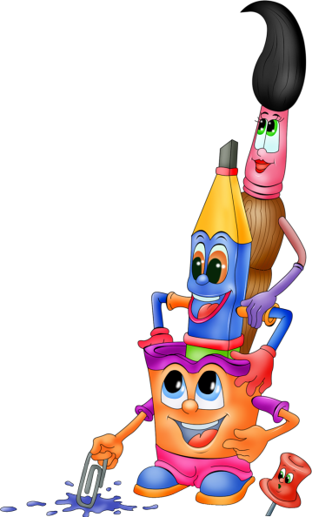
Укажіть рядок, у якому всі слова є риторичними звертаннями.Для перевірки тисни на букву!
А боярине, друже, луже;
Б пісне, мамо, подруго;
В земле, чоловіче, радосте;
Г пам’яте , весно, юносте;
Д серце, море, діти.

Slide 8
Знайди поширене звертання
Для перевірки тисни на букву!
Поміркуй ще!
А
Тож вирушаймо, друзі, в путь.
Сміло, поете, підходь й людство громами буди!
Надіє, не гасни, ще трохи в душі побрини.
Зоре моя вечірняя, зійди над горою.
Поміркуй ще!
Б
Поміркуй ще!
В
Молодець!
Г

Slide 9
Творче конструювання
Перебудуйте речення так, щоб підмети в них стали звертаннями, запишіть їх. Підкресліть головні члени речення.
1. Земля мене з дитинства підіймала, хліб дала з піснями солов'я.
2. Шумить Дніпро-ріка, ростуть дерева гінко.
3. Діти люблять, оберігають казкову природу рідного краю.
4. Школярі охороняють зелені насадження.
5. Жайворон в'ється над полями.
6. Квітне й радіє моя голубоока Волинь.

Slide 10
Сьогодні на уроці
1.
я дізна(в,ла)ся…
2.
я навчи(в, ла) ся…
3.
мені сподобалося…
4.
мене зацікавило…

